Slide 1
Programmation orientée objet

Slide 2
Rappel du dernier cours

Slide 3
Rappel du dernier cours
Au dernier cours, nous avons couvert le traitement des fichiers.
Comme nous avons vu, il est possible de manipuler les fichiers sur le disque de l’ordinateur et d’y inscrire du contenu (sous format texte par exemple).
Dans le cours d’aujourd’hui, nous allons faire une introduction à un concept majeur de la programmation d’aujourd’hui: la programmation orientée objet

Slide 4
Introduction à la programmation orientée objet (POO)

Slide 5
Introduction à la POO
La programmation orientée objet est façon de concevoir des applications.
Elle se distingue d’autres structures de programmation qu’on appelle « Paradigme ».
Nous verrons donc de quoi il s’agit et en quoi elle se distingue des autres paradigmes que nous utiliserons au cours du programme.

Slide 6
Introduction à la POO
Dans le cours d’aujourd’hui, nous couvrirons:
  Les paradigmes de programmation
  Introduction à la programmation orientée objet
  Rappel sur la création des classes et des objets
  Les principes orientés objet
    Encapsulation
    Abstraction
    Héritage
    Polymorphisme

Slide 7
Les paradigmes de programmation

Slide 8
Les paradigmes de programmation
Un paradigme est une façon de structurer un langage de programmation pour résoudre le problème pour lequel il a été conçu.
Pour le cours, nous en verrons 4 populaires.
Notez que ces paradigmes ne sont pas mutuellement exclusifs et qu’un même langage de programmation peut en utiliser plusieurs.

Slide 9
Les paradigmes de programmation
Dans cette section, nous couvrirons les paradigmes suivants:
  La programmation impérative
  La programmation déclarative
  La programmation événementielle
  La programmation orientée objet

Slide 10
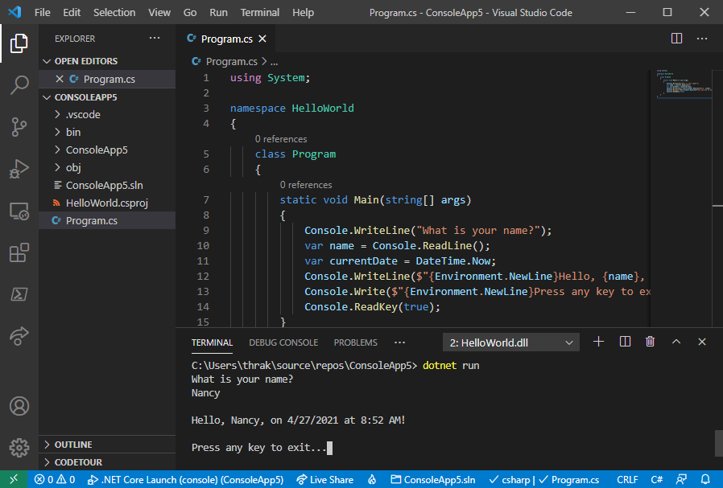
Programmation impérative
La programmation impérative permet de définir une séquence d’instruction afin d’atteindre un objectif donné.
Par exemple: C#, Java, PHP, Python, etc.

Slide 11
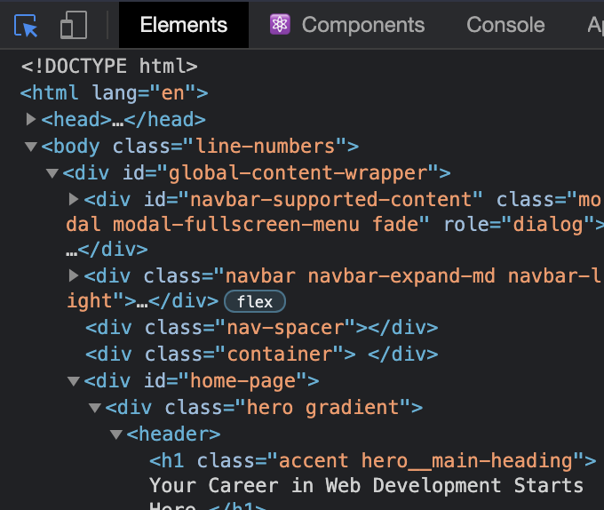
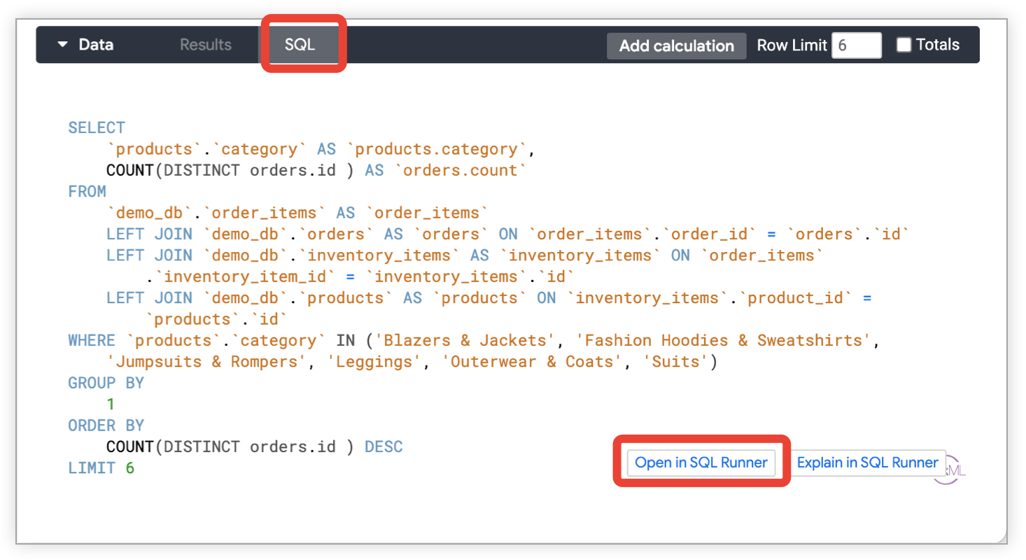
Programmation déclarative
La programmation déclarative vise à exprimer ce qu’on souhaite, mais pas tellement la façon dont le tout doit se faire.
Exemple: HTML, CSS, SQL

Slide 12
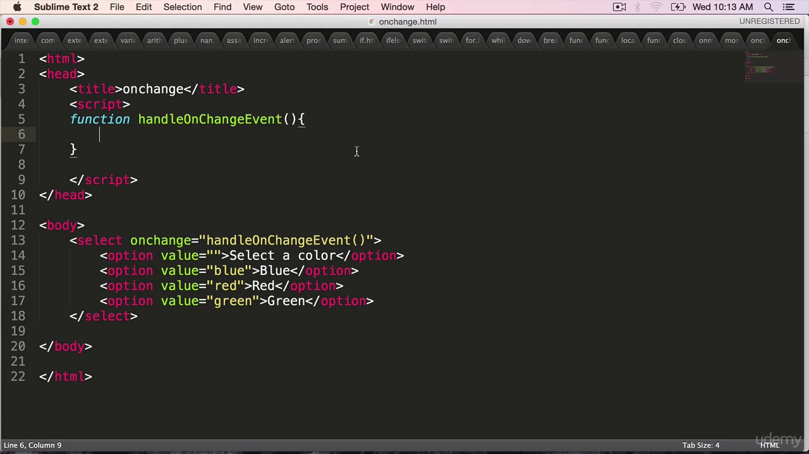
Programmation événementielle
La programmation événementielle sert à déclencher des blocs de code lorsque certains événements (clique de souris, survole de curseur, etc.) se produire.
Exemple: VB6, C#, Java, JavaScript

Slide 13
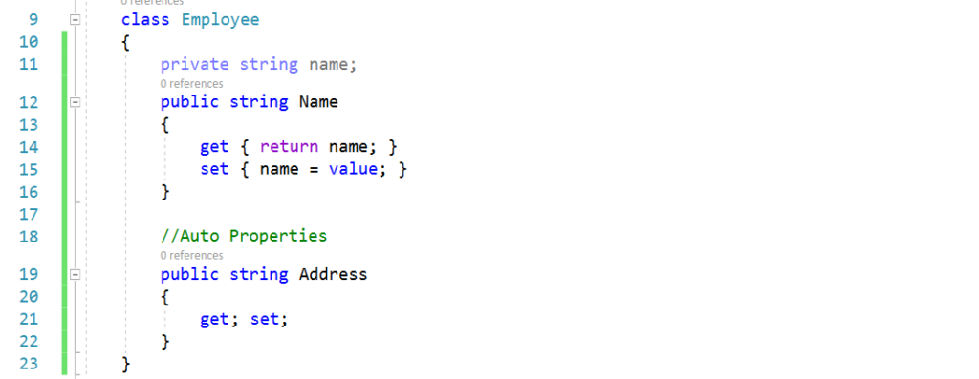
Programmation orientée-objet
La programmation orientée-objet permet de structurer le code avant de créer des composantes conceptuelles plus simples à comprendre et à faire évoluer que la programmation impérative.

Slide 14
Paradigmes de programmation
Il existe plusieurs autres paradigmes tels que:
  La programmation fonctionnelle
  La programmation logique
  La programmation parallèle
  Etc.
Dans le cours d’aujourd’hui, nous apprendrons plus en détail la programmation orientée objet.

Slide 15
Introduction à la programmation orientée objet

Slide 16
Introduction à la POO
Si j'avais à définir un objet réel, je pourrais le faire en expliquant ses actions (démarrer, courir, etc.) et ses caractéristiques (Ex. Couleur, grosseur, etc.).
Comment pourrait-on définir les objets suivants
  Voiture?
  Bureau?
  Un chien?

Slide 17
Introduction à la POO
De la même façon, comment puis-je définir les éléments informatiques suivant:
  Un fichier?
  Une fenêtre?
  Une connexion à une base de données?

Slide 18
Introduction à la POO
De la même façon, comment puis-je définir les éléments informatiques suivant:
  Un fichier?
    Nom, taille, accès, date de création
    Ouvrir, fermer, supprimer
  Une fenêtre?
    Titre, largeur, hauteur, peutMaximiser
    Redimensionner, fermer, déplacer
  Une connexion à une base de données?
    Adresse du serveur, est_connectée
    Envoyer_requete, ouvrir, fermer

Slide 19
Introduction à la POO
Comme nous allons le voir, la programmation orientée objet permet de traiter le code de façon plus conceptuelle ainsi que d’offrir des mécanismes pour simplifier l’utilisation des modules (objets) qui sont créés.

Slide 20
Avantage de la POO
Les avantages de la POO sont les suivants
  Meilleure conceptualisation
  Meilleure modularité
  Meilleure abstraction
  Meilleure réutilisabilité

Slide 21
Avantage de la POO
Avant de voir les caractéristiques clés de l’orientée objet, faisons un rappel sur la syntaxe de base des objets en C#

Slide 22
Rappel sur les objets

Slide 23
Rappel sur les objets
Avant de se lancer dans les concepts de la programmation orientée objet, faisons un rappel sur la création des objets de base.
Comme nous avons vu, créer un objet implique les étapes suivantes:
  Création d’une classe
  Définition des attributs
  Définition du constructeur
  Définition des méthodes
  Instanciation de l’objet
  Utilisation de l’objet

Slide 24
Définition de l'objet

Slide 25
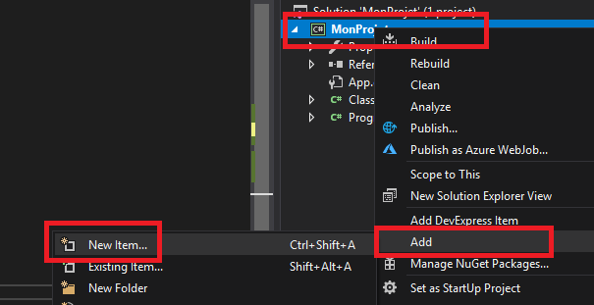
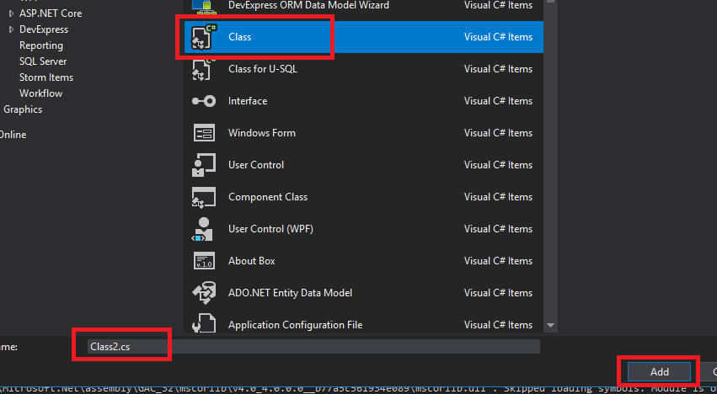
La création d’une classe
Une classe sert à créer la définition d'un objet.
On peut la créer en appuyant avec le bouton droit de la souris sur le projet, puis en choisissant "Add", "New Item...", sélectionner "Class", définissez son nom, puis cliquer sur "Add".

Slide 26
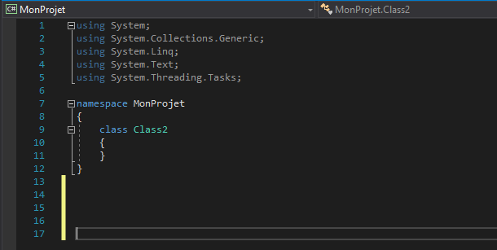
La création d’une classe

Slide 27
La définition des attributs
Les attributs servent à caractériser un objet.
Ce sont des variables déclarées hors de toutes méthodes.
Ces dernières sont normalement "private" par convention et demanderons d'être accédées et modifiées par des "assesseurs" et "mutateurs" (GET et SET)

Slide 28
La définition des attributs
Les assesseurs permettent de lire l'information d'un attribut privé (GET).
Les mutateurs permettent de modifier l'information d'un attribut privé (SET)

Slide 29
La définition des attributs
Syntaxe
class Etudiant
{
public string Nom {get;set;}
}

Slide 30
La définition des attributs
On peut ensuite y faire référence ainsi:
Etudiant e = new Etudiant();
e.Note = 120;
Console.WriteLine(e.Note);

Slide 31
La création des méthodes
Les méthodes sont les actions que peut faire votre objet.
Elles ont toutes les caractéristiques d'une méthode habituelle à deux exceptions
  Elles ne sont pas statiques
  Elles ont une variable spéciale "this" qui fait référence à l'objet utilisé.

Slide 32
La création des méthodes
Les méthodes se définissent ainsi:
<visibilité> <type_de_retour> <nom>(<paramètre>){
//code
}

Slide 33
La création des méthodes
Par exemple:
public void manquer_paiement(){
this.cote_credit-= 100;
}

Slide 34
La création du constructeur
Un constructeur est une méthode spéciale qui permet d'initialiser les attributs d'un objet.
Il est reconnaissable par le fait qu'il porte toujours le même nom que la classe.
Il suit syntaxe suivant:
  <modificateur_de_visibilite> <nom_de_la_classe>(<attribut>){
    //Code
  }

Slide 35
La création du constructeur
Par exemple
public Vehicule(String ma, String mo){
this.marque = ma;
this.modele = mo;
}

Slide 36
La création du constructeur
Notez que si aucun constructeur n'est fourni par la classe, il y en a un par défaut qui est généré.
Ce dernier n'a aucun paramètre.

Slide 37
Utilisation de l'objet

Slide 38
L’instanciation de l'objet
Une fois que la classe, ses attributs et ses méthodes sont prêts, on peut créer un objet à partir de cette dernière.
On dit donc qu'un objet est une instance d'une classe.
Pour créez un objet, utilisez la syntaxe suivante:
  <Objet> <nom> = new <Appel au constructeur>
Par exemple:
  Etudiant e = new Etudiant('Maxime', 'Gendron');

Slide 39
Appel des méthodes de l'objet
On peut ensuite accéder aux attributs dont nous avons défini les assesseurs ainsi
Etudiant e = new Etudiant('Maxime', 'Gendron')
Console.WriteLine(e.Nom);

Slide 40
Appel des méthodes de l'objet
Voici qui conclut le rappel sur les étapes de création d’un objet de base en C#.
Dans la prochaine section, nous couvrirons les 4 concepts fondamentaux de la programmation orientée objet.

Slide 41
Les concepts orientés objet

Slide 42
Concepts orientés objet
La programmation plus « traditionnelle » se dit « impératives », c’est-à-dire que nous avons une suite d’instruction qui s’exécute une à la suite de l’autre.
Un programme est donc vu comme une suite d’instruction logique.
Cette approche peut poser des défis lorsqu’une application prend de l’ampleur. On veut donc créer des façons de :
  Organiser notre code,
  Créer des fonctionnalités réutilisables
  Permettre d’ajouter des fonctionnalités au code existant ou de les modifier

Slide 43
Concepts orientés objet
L’orientée objet tente d’apporter une solution à ces défis en apportant 4 concepts clés.
Les concepts sont les suivants
  Encapsulation
  Abstraction
  Héritage
  Polymorphisme

Slide 44
Encapsulation

Slide 45
Encapsulation
L'encapsulation est un mécanisme de protection qui restreint l'accès aux attributs et méthodes d'une classe (Public, Private, etc.).
Elle permet à la classe (ou ses objets) de définir les éléments qu'elle souhaite exposer aux autres classes.

Slide 46
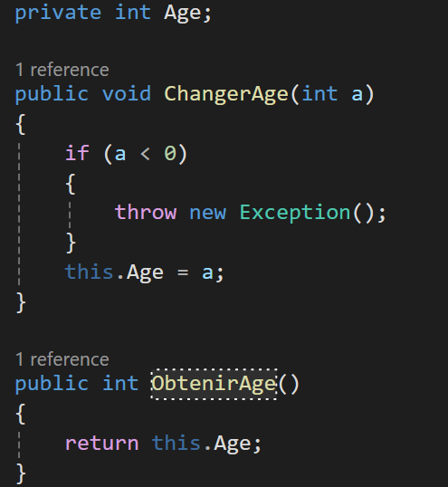
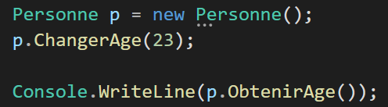
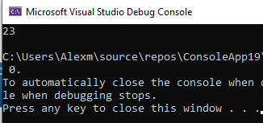
Encapsulation

Slide 47
Abstraction

Slide 48
Abstraction
L'abstraction signifie qu’on peut créer des concepts en faisant abstraction du fonctionnement réel de leur comportement, laissant ainsi les classes faire leur proper implémentation.
Par exemple, tous les animaux peuvent Se nourrir et se déplacer, mais la façon qu’elle le font peut varié.
Nous pourrons donc créer un concept abstrait d’Animaux, et définir des implémentations spécifique qui en découle (Chien, chat, poisson, etc.)
Nous verrons les détails de la syntaxe dans la section sur l’héritage.

Slide 49
L’héritage

Slide 50
Héritage
L'héritage est un mécanisme de classification des objets.
Elle établir des relations de "spécialisation/généralisation".
Par exemple
  Une voiture est une sorte de véhicule
  Un camion est une sorte de véhicule
  Un chat est une sorte animal.
  Un chien est une sorte animal.

Slide 51
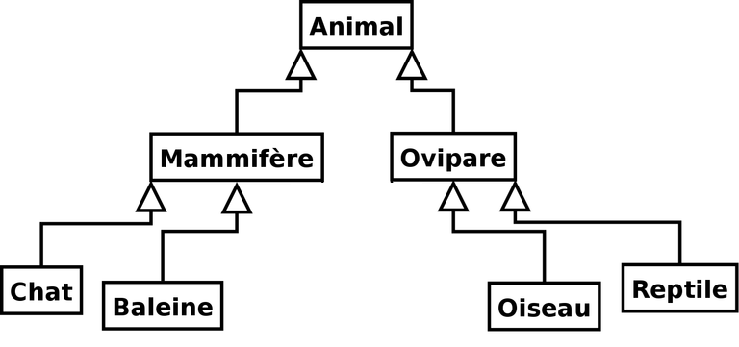
L’héritage
http://www.uml-sysml.org/diagrammes-uml-et-sysml/diagramme-uml/diagramme-de-classe

Slide 52
L'héritage
Dans cette section, nous couvrirons
  Rôle de l’héritage
  Sa syntaxe
  Les modificateurs de visibilité
  Les classes abstraites
  Les classes scellées
  Avantages et inconvénients de l’héritage

Slide 53
Rôle de l'héritage
L'héritage permet d’utiliser une classe et de créer une version qui ajoute des fonctionnalités.
Par exemple, il est possible de créer de nouvelle sorte d’exception spécialisée à partir de la classe Exception pour faire des cas plus spécialisés (ex. NombreNegatifException).
Essentiellement, les classes « Enfant » héritent de toutes les fonctionnalités de la classe « Parent » à moins que celle-ci ne soit définie comme « Private ».

Slide 54
L'héritage
Par exemple:
  Un semi-détaché, une unifamiliale et une maison en rangée sont tous des habitations.
Ils sont donc tous des caractéristiques en commun:
  Nombre d'étages
  Nombre de salles de bain
  Nombre de chambres
  Année de construction
  etc.

Slide 55
L'héritage
Il pourrait donc être utile d'écrire tous ses éléments en commun dans une classe habitation, et de dériver les autres classes de celle-ci.
Dériver une classe d'une autre signifie qu'on lui associe une relation de spécialisation (un semi-détaché est une sorte d'habitation)

Slide 56
L'héritage
Il sera bon de noter que chaque « sorte de maison » pourra également avoir ses propres caractéristiques qui lui sont propres.
Par exemple, un semi-détaché pourrait avoir une propriété « voisinAdjacent » qui est propre au semi-détaché.
Une maison en rangée pourrait avoir deux propriétés « VoisinsAdjacents » puisqu’ils ont typiquement des voisins collés de chaque côté.
Nous verrons dans la prochaine section comment ca peut se faire au niveau syntaxique.

Slide 57
La syntaxe

Slide 58
Syntaxe
L’héritage implique certains éléments de syntaxe que nous couvrirons, soit:
Les classes
  Création de relation parents/enfants
  Création de classes scellée
Les méthodes
  Création de méthodes protégées
  Création de méthodes abstraites

Slide 59
Relation parent/enfant

Slide 60
Relation parent/enfant
On peut créer une classe enfant afin de lui faire hériter de tous les attributs public et protégé (que nous verrons sous peu)

Slide 61
Relation parent/enfant
Pour faire dériver une classe, utilisez la syntaxe suivante:
public class <classe_derive> : <classe_mere>
{
//Code
}

Slide 62
Utilisation du constructeur
Lorsqu’on crée une classe enfant, il est bon d’appeler le constructeur de la classe parent pour initialiser ses propres attributs.
On peut le faire avec la syntaxe suivante:
public <constructeur>() : base()
{
}
Voyons un exemple..

Slide 63
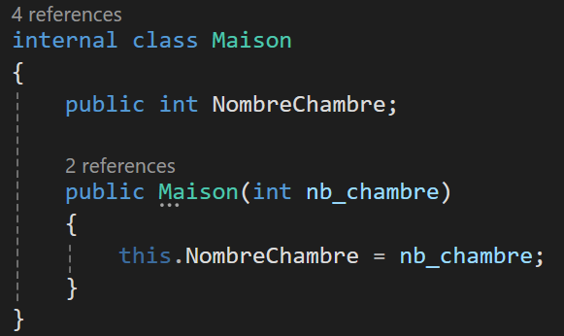
Relation parent/enfant
Exemple:

Slide 64
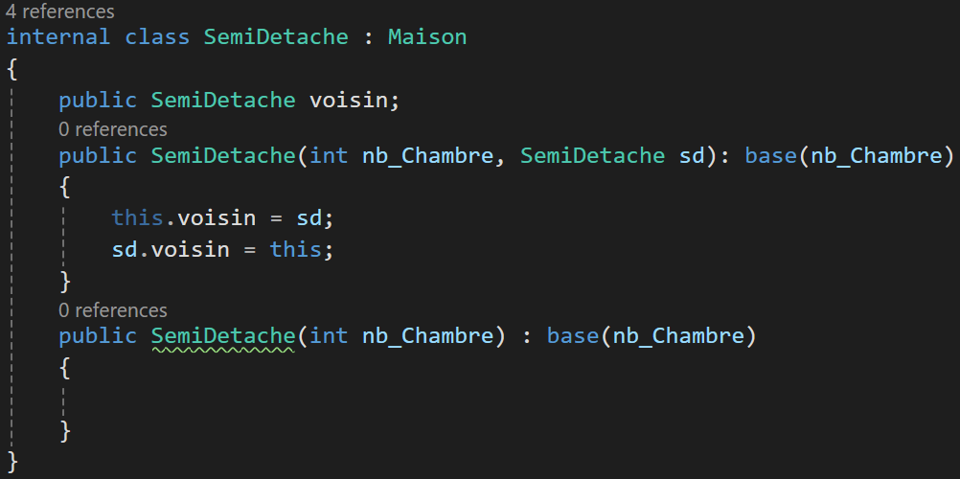
Relation parent/enfant
Exemple:

Slide 65
Les classes scellées

Slide 66
Classe scellée
Dans certaines situations, nous voudrons interdire qu’une classe puisse être spécialisée davantage.
Nous allons donc pouvoir la sceller (sealed).
Pour ce faire, nous ajouterons le mot-clé “sealed” dans la définition de la classe afin d’empêcher une autre classe sans dériver.
Voyons un exemple..

Slide 67
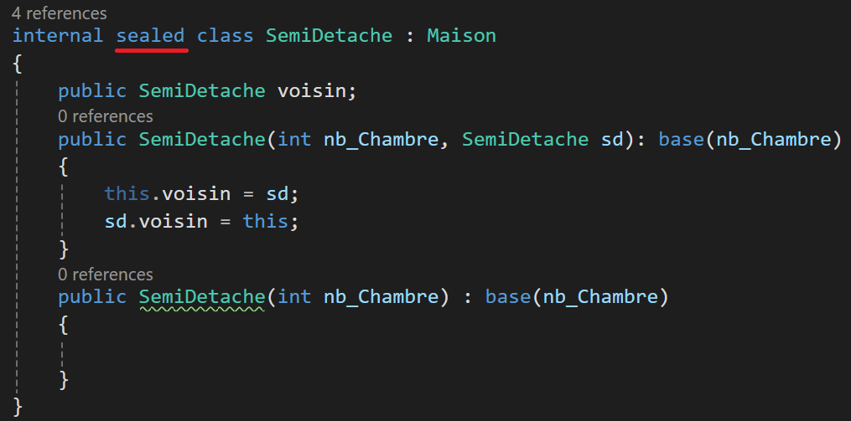
Classe scellée

Slide 68
Les méthodes protégées

Slide 69
Visibilité
Visibilité des méthodes héritées
Nous avons utilisé les modificateurs de visibilité public et private.
  public : accessible de toutes les autres classes
  private : accessible uniquement de la classe elle-même
Que faire pour que les sous-classes y aient accès uniquement?

Slide 70
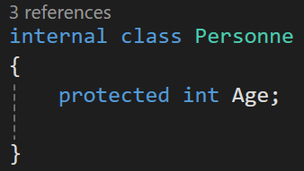
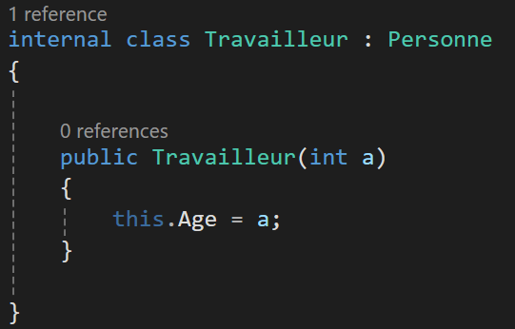
Visibilité
Utilisez le modificateur "protected".
C'est l'équivalent d'un "private" mais qui reste accessible aux sous-classes.
Par exemple

Slide 71
Les classes et méthodes abstraites

Slide 72
Les classes abstraites
Les classes abstraites sont des classes qui ne peuvent pas être instanciées (c'est-à-dire qu'on ne peut pas créer d'objet avec celles-ci)
Elles servent à factoriser du code commun entre plusieurs classes qui sont sémantiquement liées, mais qui ne constitue pas une entité fonctionnelle en soi.

Slide 73
Exemple
Prenons les classes Chat, Chien, Oiseau, etc.
On peut très bien imaginer qu'on peut factoriser leur méthode commune dans une classe Animal.
Mais peut-on demander à avoir un Animal?
Que feriez-vous si un enfant vous demandait d'avoir un Animal pour Noël?
Vous lui demanderiez lequel il veut spécifiquement, non?

Slide 74
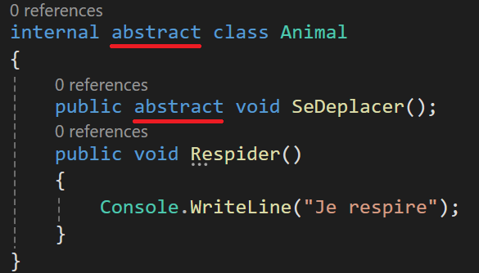
Syntaxe

Slide 75
Important
Pour les classes abstraites, les points suivants sont importants:
  Toutes classes qui possèdent une méthode abstraite ou plus doit être abstraite
  Une classe abstraite ne peut pas être instanciée.
  Les sous-classes d’une classe abstraite doivent obligatoirement implémenter toutes les méthodes abstraites des classes parentes.

Slide 76
Polymorphisme

Slide 77
Polymorphisme
Le polymorphisme signifie qu'on peut redéfinir le comportement d'une méthode.
Nous l'utiliserons dans les situations suivantes:
  On souhaite redéfinir le comportement d'une classe dérivé (Héritage)
  On souhaite définir une méthode de sorte à pouvoir traiter différents types de paramètres.

Slide 78
Polymorphisme
Le polymorphisme se divise en deux catégories:
  Polymorphisme de surcharge (overload)
  Polymorphisme de redéfinition (override)

Slide 79

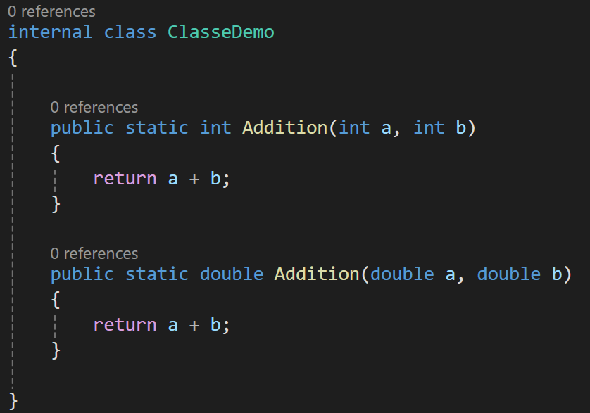
Polymorphisme de surcharge
Le polymorphisme de surcharge permet à deux méthodes d’avoir le même nom mais d’avoir des paramètres different. C# pourra donc utiliser la bonne selon le type des paramètres au moment de l’appel.

Slide 80
Polymorphisme de redéfinition
Le polymorphisme de redéfinition permet de définir une méthode d’une classe parent qui peut être redéfini par les classes enfants.
Pour ce faire, nous allons définir la méthode comme “virtuelle” afin que celle-ci puisse être redéfinie dans les classes enfants.
Dans les classes enfants, nous devrons utilise le mot-clé “override” dans la définition de la méthode.

Slide 81
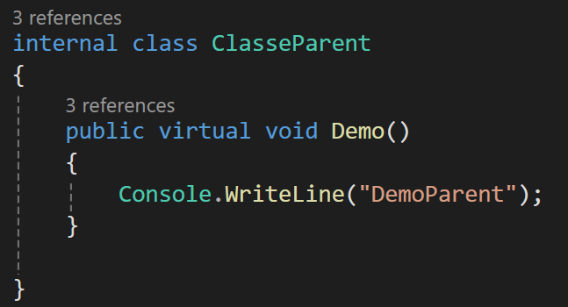
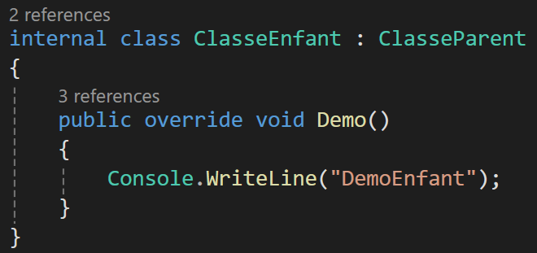
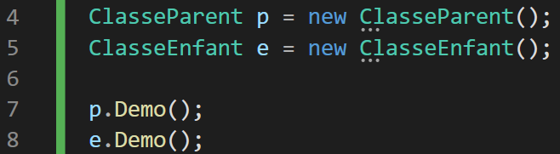
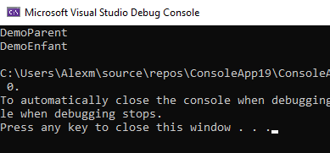
Polymorphisme de redéfinition

Slide 82
Conclusion

Slide 83
Conclusion
En résumé, la programmation orientée objet offre un ensemble de concept permettant de créer du code qui est plus facile à comprendre conceptuellement et qui permet de faire évoluer ses fonctionnalités de façons structurées.

Slide 84
Prochain cours

Slide 85
Prochain cours
Au prochain cours, ce sera l’examen 2 qui compte pour 30% de la note du cours.
Ce dernier couvrira toute la matière vue du cours 1 au cours 8.
Il n’inclut donc pas la matière du cours d’aujourd’hui.
Bonne préparation!

Slide 86

Questions?

Slide 87
Références
https://en.wikipedia.org/wiki/GRASP_(object-oriented_design)
https://www.tutlane.com/tutorial/csharp/csharp-properties-get-set
https://en.wikipedia.org/wiki/Don%27t_repeat_yourself
https://en.wikipedia.org/wiki/KISS_principle

